Slide 1

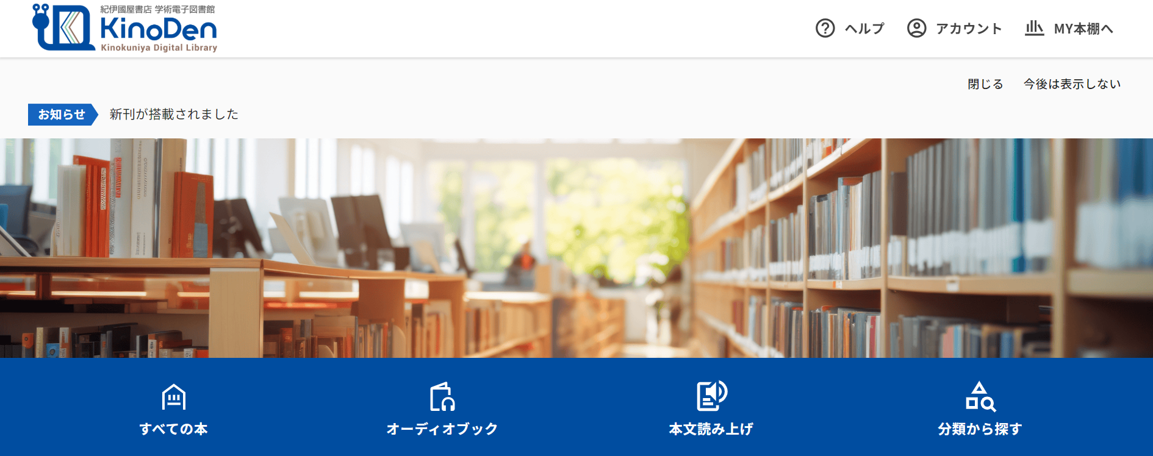


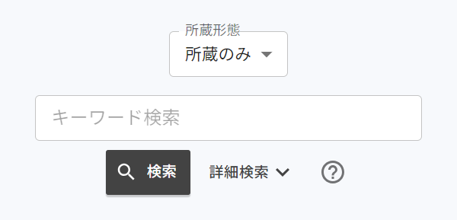
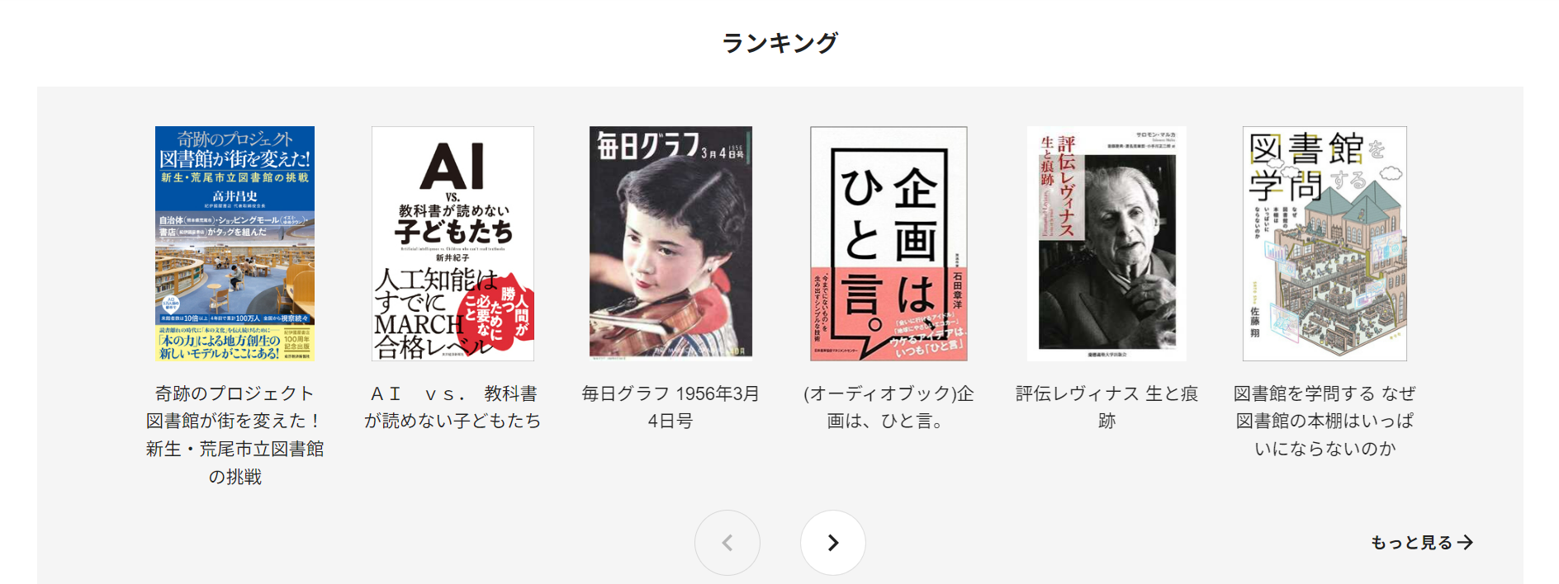
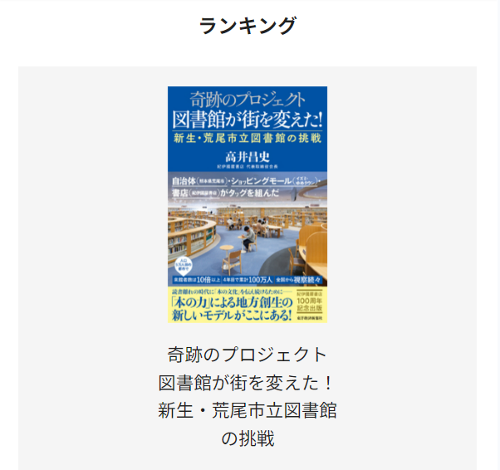
ご利用者様向け
サイトリニューアルのお知らせ
もっと見つけやすく、さらに使いやすい電子図書館へ
Renewal
KinoDenは今後段階的に大規模なサイトリニューアルを実施します。
図書館関係者・利用者の皆様にお寄せいただいたご意見をもとに、
“発見性の向上”をコンセプトにUIデザインを刷新します。
第１弾 リニューアル
UI（ユーザーインターフェイス）の改修
トップページにショートカットアイコン・絞り込み機能を追加。
その他にも『お知らせ』・『書籍紹介棚』機能を拡張。従来の検索機能は残しつつ、
具体的なキーワードで検索しなくても、様々な角度から本との出会いが生まれるように改善。
アクセシビリティの向上
国際的なアクセシビリティ基準である「WCAG2.1」の適合レベルAAに対応。文言、デザイン等を規格に沿った仕様へ改善することで、さらにどなたでも使いやすい電子図書館へアップデートしました。
※ビューワのWCAG対応を含むリニューアルは今後順次行います。今回のアップデートは電子図書館サイトが対象となります。​
詳しい改修内容は裏面をチェック
お問い合わせ先
紀伊國屋書店 デジタル情報営業部
Tel：03-6910-0518 Mail：ict_ebook@kinokuniya.co.jp
2026.6

Slide 2
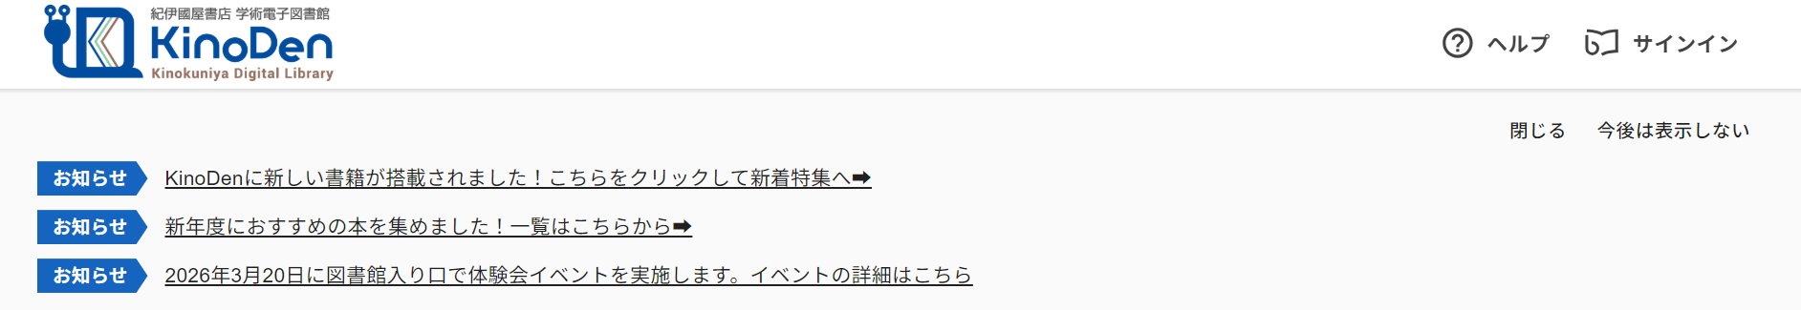


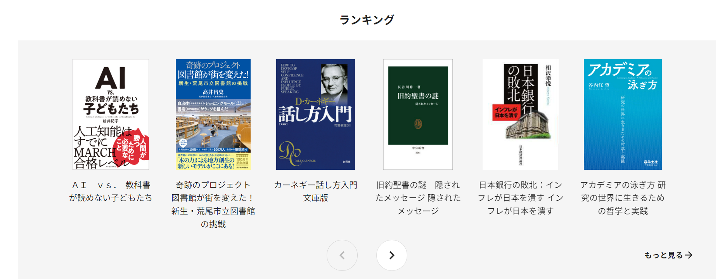
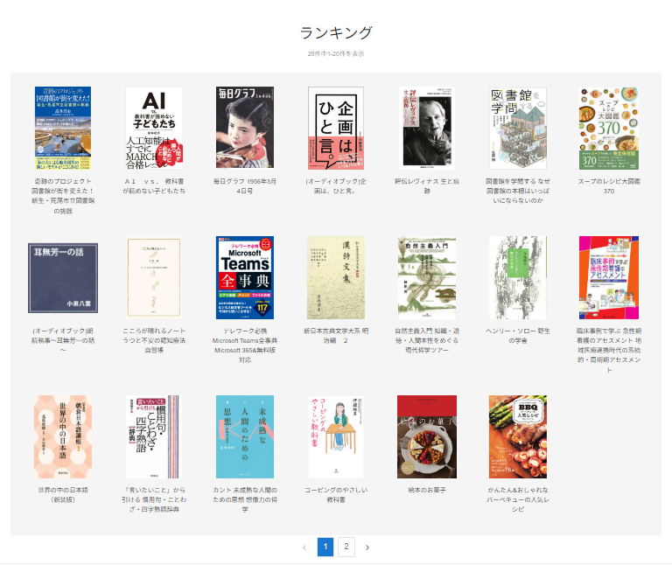
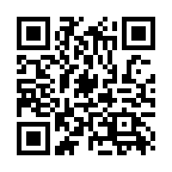
リニューアル第一弾の改修内容をチェック！
１
①図書館様からのお知らせ機能の拡張
図書館様から利用者の皆様へ発信する「お知らせ」機能について、複数のお知らせ登録およびURLリンクの設定が可能になりました。
お知らせが更新されていましたら、
ぜひ内容をチェックしてみて下さい。
２
３
②サイトデザイン、レイアウト変更
全体を見やすくリデザインしたほか、
ヘッダー画像の表示範囲をコンパクトに変更。
更に本を探しやすいサイトに生まれ変わりました。
③絞り込み機能の改善
「すべての本」「オーディオブック」「本文読み上げ」「分類から探す」のショートカットアイコンタブを設置。よく使う絞り込み機能をわかりやすく前面に配置しました。ご指定の分野や条件で本を探しやすくなりました。※
また、TOPページの検索バー上に「所蔵形態」を追加。最初から未所蔵/所蔵の指定ができるようになります。
4
④書籍紹介棚の機能拡張
新たに「もっと見る」ボタンを追加。
一覧ページへ遷移することで、より多くの書籍を確認できます。
表紙画像を一覧で見ながら、読みたい本を探しやすくなりました。
※ご所属の図書館様の設定によっては、タブが表示されていない場合がございます。
※「人気の検索キーワード」機能は、今回のアップデートにて削除します。
第2弾 リニューアル予定
Coming soon…
今回の改修に続いて、第2弾の改修も予定しています。主な内容は以下の通りです。
■『シリーズ』タイトルまとめページ機能
雑誌、ガイドブック、シリーズ等の対象タイトルを巻号順に一覧し、シリーズ内で検索できる機能を付与します。
■「こどもむけ」書籍をより探しやすく
「こどもむけ」のコンテンツへのショートカットアイコンを設置し、児童書の探しやすさが向上する予定です。
備 考
■ヘルプ画面のご案内
使い方のご不明点はヘルプもご参照くださいませ。アクセス方法はご所属の図書館様にてご確認ください。
https://kinoden.kinokuniya.co.jp/help
■アプリ「bREADER Cloud」のご案内
KinoDenの本を快適に閲覧できるアプリ「bREADER Cloud」をご存知でしょうか？
もしお使いでない場合、この機会にぜひご活用くださいませ。（ストアで「KinoDen」と検索すると表示されます）
※ご所属の図書館様の設定によっては、ご利用いただけない場合がございます。
■ヘルプ画面のご案内

